Slide 1
Организация и проведение ВПР в СПО в 2021 году
ГАУ ИО Центр оценки профессионального мастерства, квалификаций педагогов и мониторинга качества образования
Лесная Татьяна Константиновна, к.и.н., заведующий СИМСМКПО

Slide 2
Нормативная документация
Письмо Рособрнадзора от 25.02.2021 № 14-22 «О проведении всероссийских проверочных работ для обучающихся по образовательным программам среднего профессионального образования в 2021 году»
Распоряжение министерства образования Иркутской области от 12 апреля 2021 года № 551-мр «Об операторе и координаторе проведения всероссийских проверочных работ в Иркутской области»
Региональный оператор –
ГАУ ИО ЦОПМКиМКО

Slide 3
Особенности проведения
Участники и сроки
все организации СПО
обучающиеся 1 курса, поступившие на базе ООО (очное обучение)
обучающиеся, завершившие освоение общеобразовательных предметов
с 15 сентября по 20 октября 2021 г. (даты выбирает ОО СПО)
Измерители
обучающиеся по программам подготовки специалистов среднего звена (к таковым относятся: обучающиеся 1 курса и завершившие освоение общеобразовательной программы среднего общего образования) пишут 2 работы:
проверочная работа с оценкой метапредметных результатов обучения в соответствии с ФГОС ООО и ФГОС СОО;
проверочная работа по одному профильному учебному предмету, выбранному по решению образовательной организации из перечня: русский язык, математика, физика, химия, биология, естествознание, география, история, обществознание, иностранные языки (английский язык, немецкий язык, французский язык), информатика.
обучающиеся по программам подготовки квалифицированных рабочих, служащих (к таковым относятся: обучающиеся 1 курса и завершившие освоение общеобразовательной программы среднего общего образования) пишут 1 работу:
проверочная работа с оценкой метапредметных результатов обучения в соответствии с ФГОС ООО и
ФГОС СОО.

Slide 4
План мероприятий
Апрель | Назначение ответственных организаторов ВПР в ОО СПО
28 апреля | Обеспечение ОО СПО реквизитами доступа в ФИС ОКО
до 12 мая | Сбор данных об ОО СПО и участниках ВПР в ОО СПО, завершающих общеобразовательную подготовку в 2020-2021 учебном году, и об ОО, участвующих в проведении ВПР
Апрель-ноябрь | Консультирование ответственных организаторов ОО СПО
Август | Утверждение регламента проведения ВПР в ОО СПО в 2021 году
Сентябрь | Сбор данных об ОО СПО и участниках ВПР в ОО СПО, обучающихся на 1 курсе в 2021-2022 учебном году (поступивших на 1 курс)
15 сентября – 20 октября | Проведение ВПР в ОО СПО. Заполнение и загрузка форма сбора результатов в личных кабинетах образовательных организаций в ФИС ОКО
Конец ноября 2021 | Размещение результатов ВПР СПО в подсистеме «Аналитика» для региональных координаторов и образовательных организаций

Slide 5
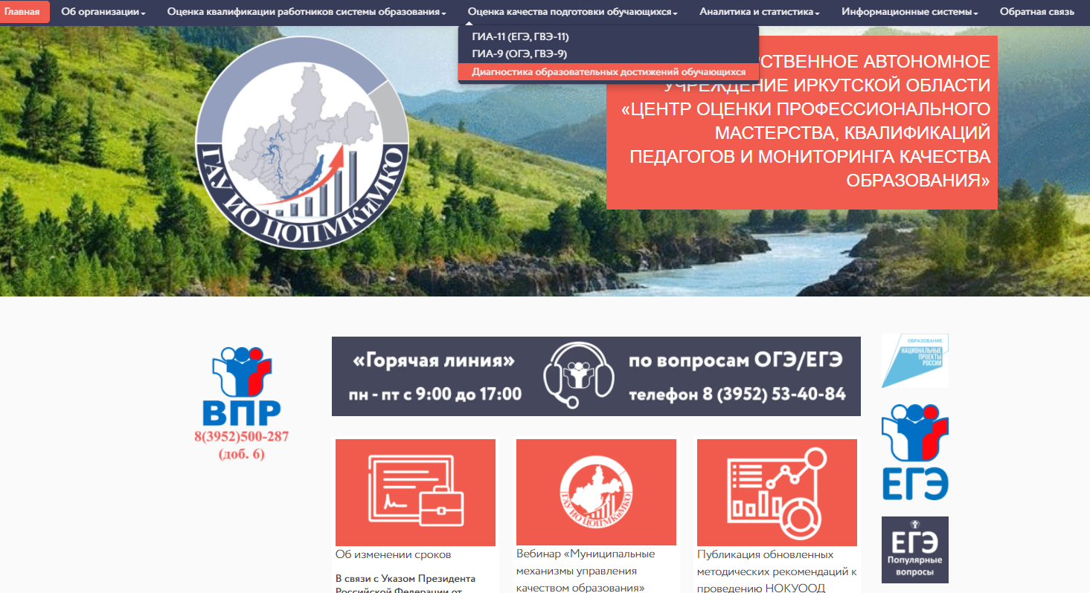
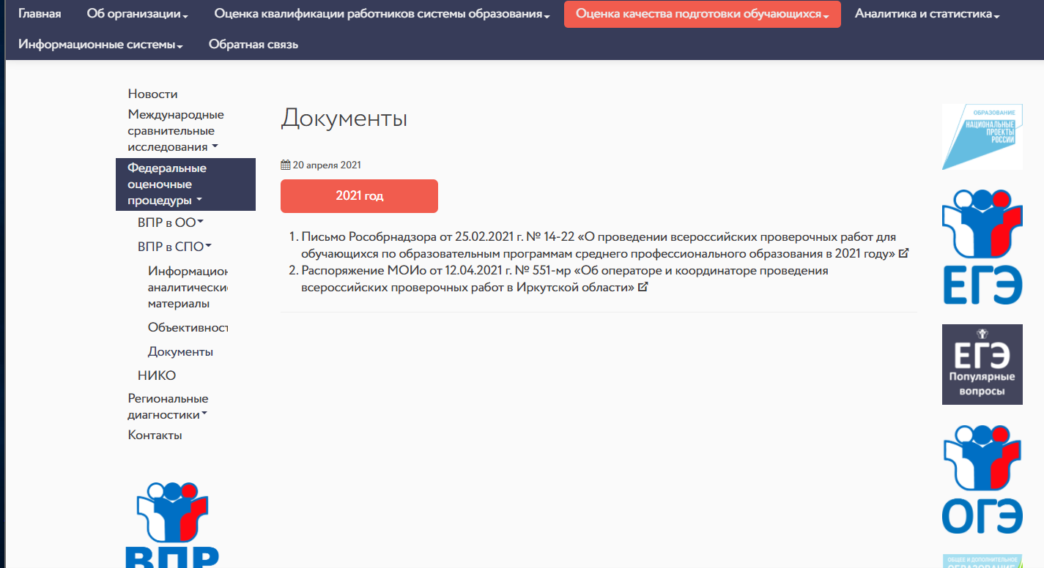
coko38.ru

Slide 6
Работа с формами
не позднее 12 мая 2021 года

Slide 7
СПАСИБО ЗА ВНИМАНИЕ!
Наши контакты:
Сектор информационно-методического сопровождения мониторингов качества подготовки обучающихся
Эл.почта: mkpo@coko38.ru
Тел.: 8(3952)500287 (вн. 118, 233, 357)

